Slide 6
BUSCAR SPONSOR

Slide 7
IR A LISTA

Slide 9
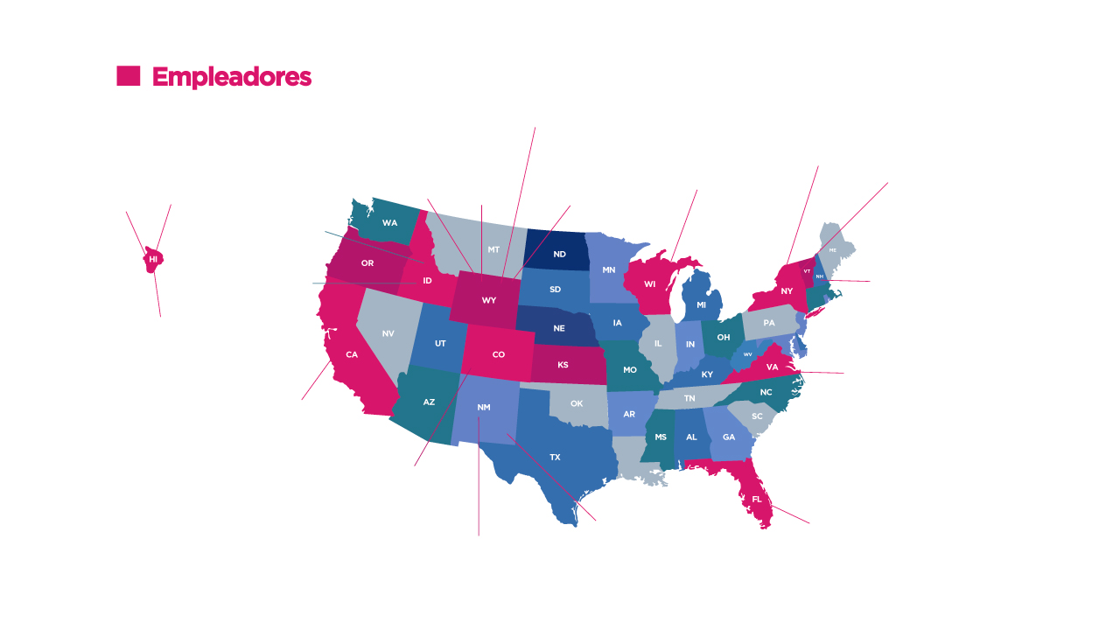

Slide 11
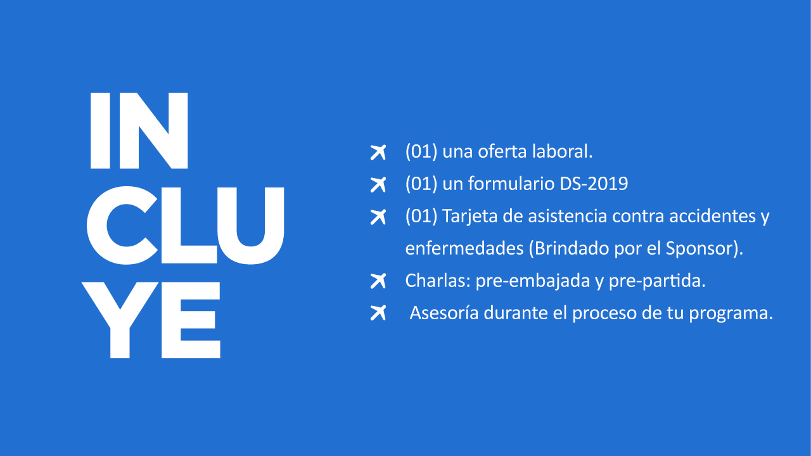

Slide 14
